Slide 1
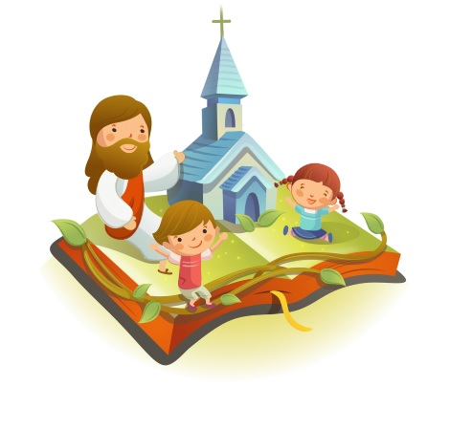
✠VUI HỌC KINH THÁNH✠
AN LÀNH
THÁNH ĐỨC
CHÚA NHẬT I MÙA GIÁNG SINH NĂM B

Slide 2
✠ TIN MỪNG CHÚA GIÊ-SU KI-TÔ
THEO THÁNH LU - CA ✠
Khi đã đủ thời gian, đến ngày các ngài phải được thanh tẩy theo luật Mô-sê,

Slide 3
bà Ma-ri-a và ông Giu-se đem con lên Giê-ru-sa-lem, để tiến dâng cho Chúa,

Slide 4
như đã chép trong Luật Chúa rằng: “Mọi con trai đầu lòng phải được thánh hiến, dành riêng cho Chúa”.

Slide 5
Ông bà cũng lên để dâng của lễ theo Luật Chúa truyền, là một đôi chim gáy hay một cặp bồ câu non.

Slide 6
Hồi ấy ở Giê-ru-sa-lem, có một người tên là Si-mê-ôn.

Slide 7
Ông là người công chính và sùng đạo, ông những mong chờ niềm an ủi của Ít-ra-en, và Thánh Thần hằng ngự trên ông.

Slide 8
Ông đã được Thánh Thần linh báo là ông sẽ không thấy cái chết trước khi được thấy Đấng Ki-tô của Đức Chúa.

Slide 9
Được Thần Khí thúc đẩy, ông lên Đền Thờ. Vào lúc cha mẹ Hài Nhi Giê-su đem con tới để làm điều người ta quen làm theo luật dạy,

Slide 10
thì ông ẵm lấy Hài Nhi trên tay, và chúc tụng Thiên Chúa rằng :

Slide 11
“Muôn lạy Chúa, giờ đây theo lời Ngài đã hứa, xin để tôi tớ này được an bình ra đi. Vì chính mắt con được thấy ơn cứu độ

Slide 12
Chúa đã dành sẵn cho muôn dân: Đó là ánh sáng soi đường cho dân ngoại, là vinh quang của Ít-ra-en Dân Ngài.”

Slide 13
Cha và mẹ Hài Nhi ngạc nhiên vì những điều người ta nói về Người.

Slide 14
Ông Si-mê-ôn chúc phúc cho hai ông bà, và nói với bà Ma-ri-a, mẹ của Hài Nhi:

Slide 15
“Cháu bé này được đặt làm duyên cớ cho nhiều người Ít-ra-en ngã xuống hay đứng lên.

Slide 16
Cháu còn là dấu hiệu bị người đời chống báng. Còn chính bà, một lưỡi gươm sẽ đâm thâu tâm hồn bà.

Slide 17
Như vậy, những ý nghĩ từ thâm tâm nhiều người sẽ lộ ra.”

Slide 18
Lại cũng có một nữ ngôn sứ là bà An-na, con ông Pơ-nu-ên, thuộc chi tộc A-se.

Slide 19
Bà đã nhiều tuổi lắm. Từ khi xuất giá, bà đã sống với chồng được bảy năm, rồi ở goá, đến nay đã tám mươi tư tuổi.

Slide 20
Bà không rời bỏ Đền Thờ, những ăn chay cầu nguyện, đêm ngày thờ phượng Thiên Chúa.

Slide 21
Cũng vào lúc ấy, bà tiến lại gần, cảm tạ Thiên Chúa, và nói về Hài Nhi cho hết thảy những ai đang mong chờ ngày Thiên Chúa cứu chuộc Giê-ru-sa-lem.

Slide 22
Khi hai ông bà đã hoàn tất mọi việc như Luật Chúa truyền, thì trở về thành của mình là Na-da-rét, miền Ga-li-lê.

Slide 23
Còn Hài Nhi ngày càng lớn lên, thêm vững mạnh, đầy khôn ngoan, và hằng được ân nghĩa cùng Thiên Chúa. ĐÓ LÀ LỜI CHÚA

Slide 24
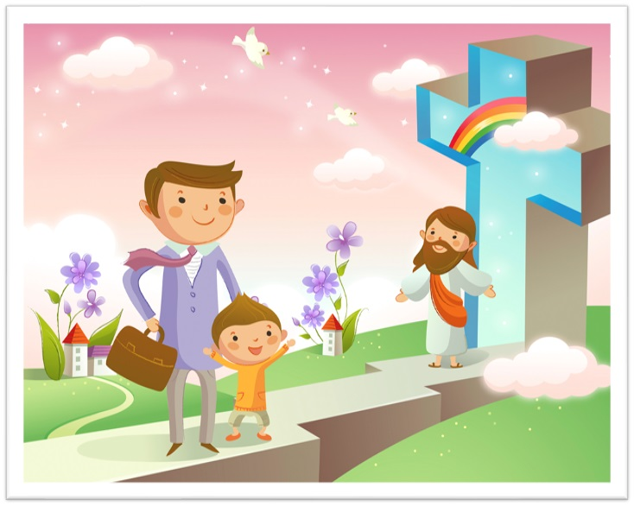
HÃY
TÌM
KIẾM
NƯỚC
CHÚA
TRƯỚC
MỌI
SỰ
NGƯỜI
SẼ
LO
CHO
TÌM Ô CHỮ

Slide 25
1
T | H | Á | N | H | T | H | Ầ | N
C | Ô | N | G | C | H | Í | N | H
C | H | I | M | G | Á | Y
 |  | B | À | A | N | N | A
 | H | À | I | N | H | I
 |  | Ô | N | G | G | I | U | S | E
 |  | G | A | L | I | L | E
 | Ă | N | C | H | A | Y
HÀNG
DỌC
2
3
4
5
6
7
8
1. ÔNG SI – MÊ – ÔN HẰNG CÓ ĐẤNG NÀO NGỰ TRÊN ÔNG?
2. ÔNG SI – MÊ – ÔN LÀ NGƯỜI NHƯ THẾ NÀO?
3. THEO LUẬT, VẬT HIẾN TẾ CHO THIẾN CHÚA LÀ LOÀI VẬT NÀO?
4. NGOÀI ÔNG SI – MÊ – ÔN, AI LÀ NGƯỜI ĐÃ ĐẾN ĐỂ GẶP GIA ĐÌNH THÁNH GIA Ở ĐỀN THỜ?
5. GIA ĐÌNH THÁNH GIA LÊN GIÊ – RU – SA – LEM ĐỂ LÀM LỄ DÂNG CHO AI?
6. MỘT TRONG 3 NGƯỜI TRONG GIA ĐÌNH THÁNH GIA?
7. SAU KHI HOÀN TẤT NGHI LỄ, GIA ĐÌNH THÁNH GIA TRỞ VỀ ĐÂU?
8. BÀ ANNA Ở TRONG ĐỀN THỜ VÀ LÀM GÌ?

Slide 26
T | H | Á | N | H | T | H | Ầ | N
C | Ô | N | G | C | H | Í | N | H
C | H | I | M | G | Á | Y
 |  | B | À | A | N | N | A
 | H | À | I | N | H | I
 |  | Ô | N | G | G | I | U | S | E
 |  | G | A | L | I | L | E
 | Ă | N | C | H | A | Y

Slide 27
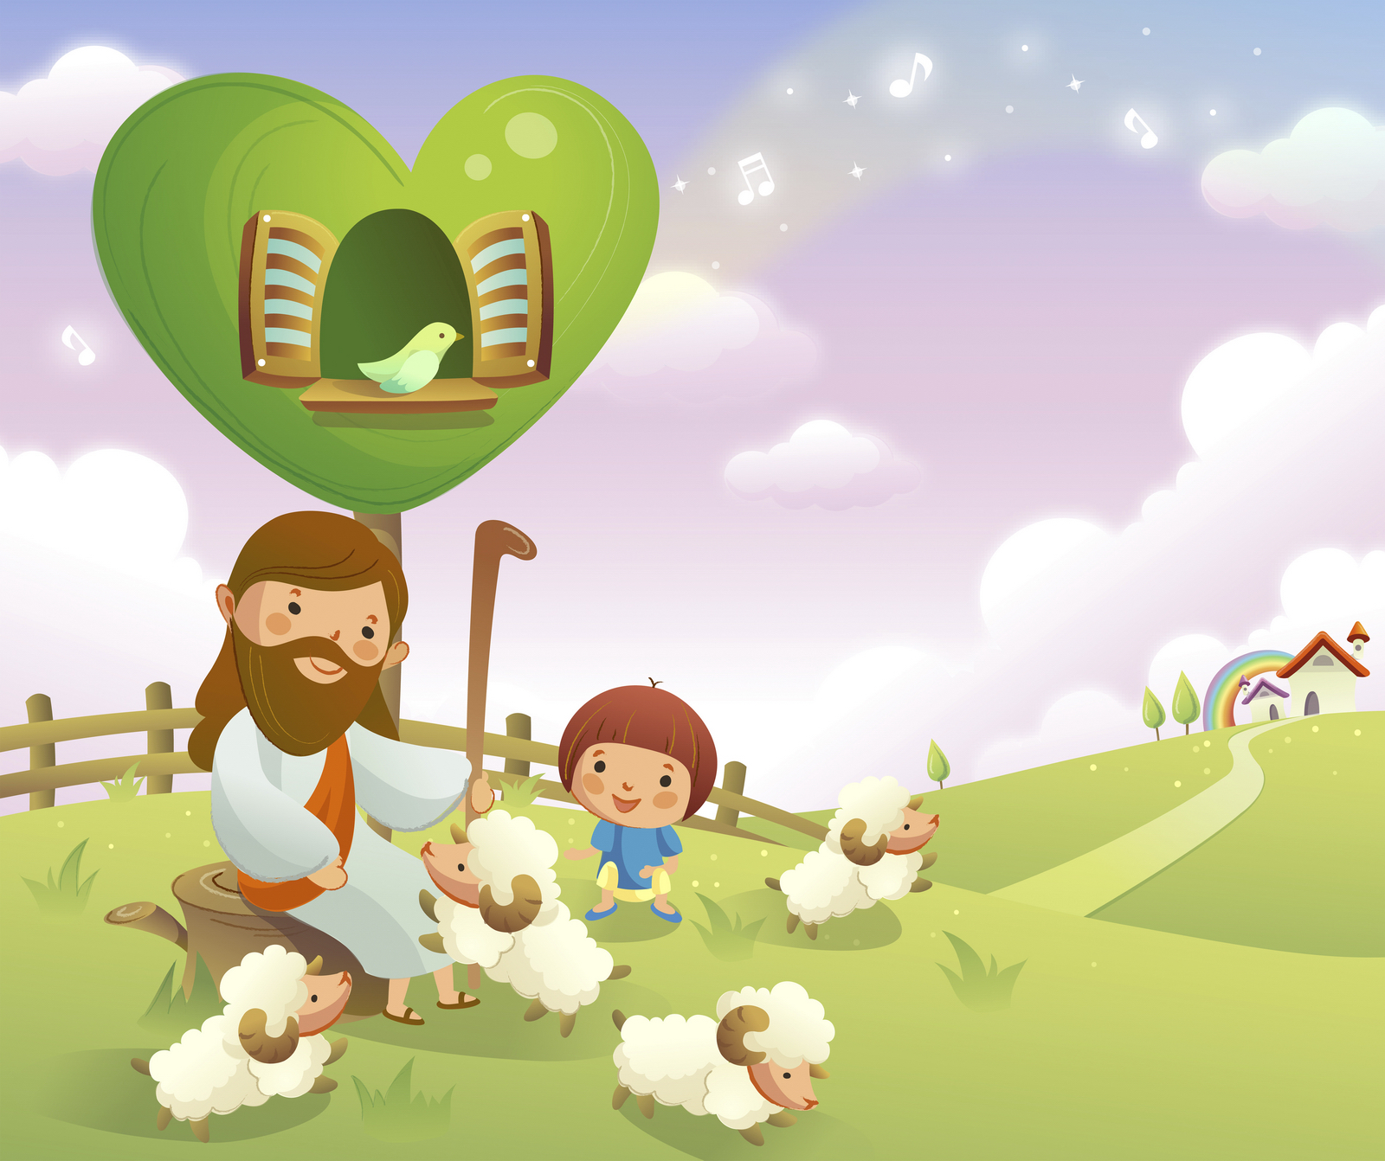
Học với Giê-su - Học cùng Giê-su
TRẮC NGHIỆM

Slide 28
1. Gia đình Thánh Gia bao gồm những ai?
A
Đức Mẹ và Hài Nhi Giê-su
B
Đức Mẹ và ông thánh Giu-se
C
Đức Mẹ, ông thánh Giu-se, Hài Nhi
C
Đức Mẹ, ông thánh Giu-se, Hài Nhi
D
Gioan Tẩy Giả, Hài Nhi, Đức Mẹ
Đáp án

Slide 29
2. Trong gia đình thánh gia, Hài Nhi Giê-su nêu gương sáng nào?
A
Ngoan ngoãn, vâng lời
A
Ngoan ngoãn, vâng lời
B
Chịu khó làm việc
C
Học giỏi
D
Tất cả đều sai
Đáp án

Slide 30
3. Đức Mẹ nêu gương sáng về điều gì cho chúng ta?
A
Xinh đẹp
B
May vá đẹp
C
Nấu ăn ngon
D
Khiêm nhường
D
Khiêm nhường
Đáp án

Slide 31
4. Ông thánh Giu-se là tấm gương sáng về điều gì?
A
Thợ mộc giỏi
B
Chịu khó lao động
B
Chịu khó lao động
C
Nấu ăn ngon
D
Chăm con tốt
Đáp án

Slide 32
THIẾU NHI YÊU CHÚA
Em làm việc tốt nào để dâng lên Chúa Hài Đồng trong mùa Giáng Sinh?

